Slide 1

美丽的窗花

Slide 2
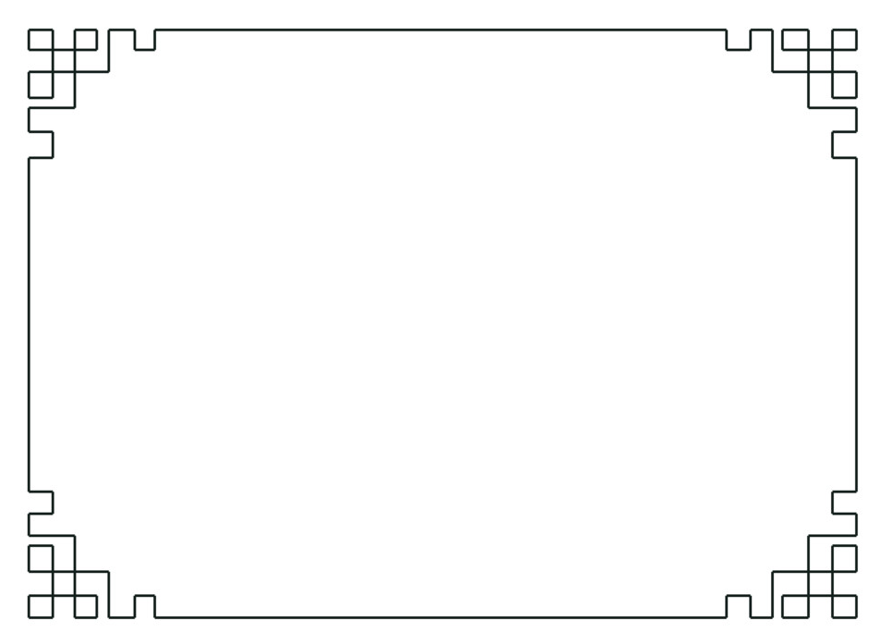


Slide 3


Slide 4


Slide 5


Slide 6


